Slide 1
Yrittäjyys
http://yle.fi/elavaarkisto/?s=s&g=4&ag=29&t=854&a=7714

Slide 2
Yrittäjäksi
Kuka tahansa voi ryhtyä yrittäjäksi
Sisäinen yrittäjyys = Yrittäjämäinen tapa toimia
Kevytyrittäjä = Ei omaa yritystä, vaan työntekijä myy osaamistaan ja laskuttaa sitä laskutuspalvelun kautta
Monistetehtävä

Slide 3
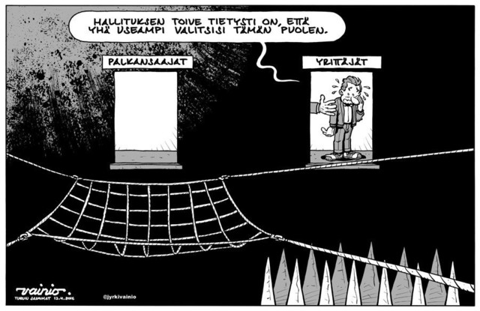

Slide 4
Miksi tärkeää?
Yrittäjät työllistävät itsensä ja ison joukon muita -> talouselämä ei pyöri ilman yrityksiä (yhteiskunta tukee)
Yritykset tuottavat valtiolle verotuloja (hyvinvointivaltion perusta)
Elinkeinovapaus, mutta jotkin alat luvanvaraisia (esim. apteekit)

Slide 5
Tehtävä (kirja s.126-127)
Valitse kaksi eri yritysmuotoa ja pohdi niiden toimintaa. Vastaa kysymyksiin.
Kuka tekee päätökset
Kuka on vastuussa tappioista
Kuinka voitot jaetaan?

Slide 6
Yrittäjätesti
https://www.yrittajat.fi/yrittajatesti?gclid=EAIaIQobChMImL7wveqZ2wIVh6MYCh3zYwW1EAAYASABEgLCffD_BwE

